Slide 1




Trường tiểu học Yên Thế
Chào mừng các em đến với môn Luyện từ và câu
Lớp 3/
GVCN:

Slide 2


Chào mừng các em học sinh
Lớp 3
Các bạn chuẩn bị Vở Tiếng Việt trước mặt bàn nhé!
Notes:
Cô chào tất cả các em học sinh lớp 3.

Slide 3

Rung chuông vàng
Hãy chọn câu trả lời đúng:
Câu 1: Những từ nào là từ chỉ sự vật?
A. yêu thương, quý mến, chăm sóc, quan tâm
B. bàn, cặp, cô giáo, hoa hồng, cá heo
C. đọc, tập múa, nghe giảng, vẽ, tập thể dục

Slide 4
Rung chuông vàng
Hãy chọn câu trả lời đúng:
Câu 2: Câu văn nào có những sự vật được so sánh với nhau:
A. Ông trăng tròn như quả bóng.
B. Em rất yêu quê hương Việt Nam.
C. Chích bông là bạn của nhà nông.

Slide 5


Thứ tư ngày 6 tháng 10 năm 2021
Luyện từ và câu
Từ ngữ về Thiếu nhi.
Ôn tập câu: Ai là gì?
Notes:
- Hôm nay, cô trò mình cùng nhau bước vào tiết LTVC tuần 2 của lớp 3, chúng ta sẽ tìm hiểu “Từ ngữ về thiếu nhi. Ôn tập câu: Ai là gì?’.

Slide 6

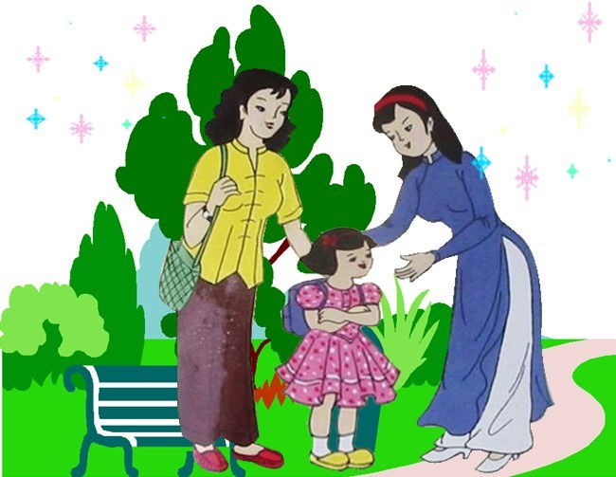
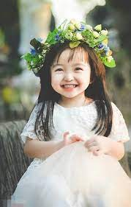
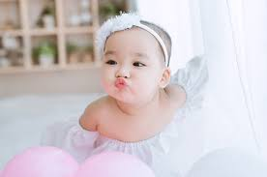
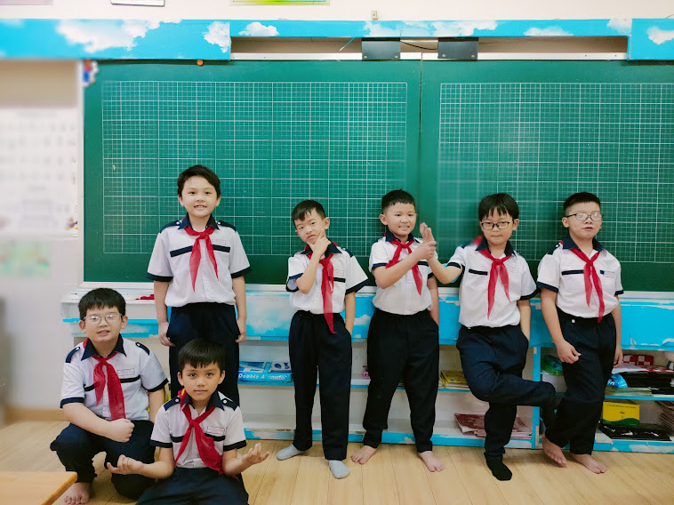
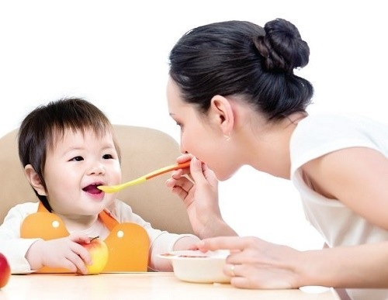






Thi tìm nhanh
Bài 1:
Tìm các từ:
a) chỉ trẻ em
b) chỉ tính nết của trẻ em.
c) chỉ tình cảm hoặc sự chăm sóc của người lớn đối với trẻ em.
M: thiếu niên
M: ngoan ngoãn
M: thương yêu
Notes:
Sau đây, cô trò mình đến với bài tập 1.
- Cô mời các bạn đọc yêu cầu thứ nhất
+ Các em có biết những người ở độ tuổi nào thì được gọi là trẻ em không?
+ Trẻ em là những người dưới 16 tuổi đấy. (chiếu hình ảnh trẻ em)
- Cô mời các bạn đọc yêu cầu thứ hai, thứ ba
- Em hãy xem một số bức hình thể hiện sự quan tâm, chăm sóc của người lớn đối với trẻ em nhé!

Slide 7


Bài 1:
Tìm các từ:
Chỉ trẻ em
Chỉ tính nết của trẻ em
Chỉ tình cảm hoặc sự quan tâm của người lớn đối với trẻ em
Thiếu nhi, nhi đồng, trẻ em, trẻ con, trẻ nhỏ, trẻ thơ, em bé,…
Ngoan ngoãn, lễ phép, ngây thơ, thật thà, hiền lành, ….
Thương yêu, chăm sóc, chăm bẵm, yêu quý, nâng niu, chiều chuộng, quý mến, …
Notes:
- Ngoài ra cô cũng có một số từ gợi ý, các em hãy xem và bổ sung đầy đủ vào vở bài tập nha.
- Kết luận: Ở bài tập 1, các em được tìm hiểu về các từ chỉ thiếu nhi, bây giờ chúng ta cùng qua những bài tập tiếp theo để ôn lại mẫu câu “Ai là gì?” nhé!

Slide 8



Ai là gì ?
Bộ phận chính thứ nhất
Bộ phận chính thứ hai
Ai?
Cái gì?
Con gì?
là gì?
đồ vật
cây cối
người
con vật
Notes:
Mẫu câu Ai là gì gồm có hai bộ phận (chiếu bộ phận thứ nhất, bộ phận thứ hai)
+ Bộ phận thứ nhất trả lời cho câu hỏi: Ai? Cái gì? Con gì? (chiếu)
+ Thường mang ý chỉ người, đồ vật, cây cối, con vật
+ Bộ phận thứ hai trả lời câu hỏi: là gì?

Slide 9

Bài 2: Tìm các bộ phận của câu
Hãy gạch một gạch ( ) dưới bộ phận trả lời câu hỏi Ai?
gạch hai gạch ( ) dưới bộ phận trả lời câu hỏi Là gì ?
Thiếu nhi là măng non của đất nước.
Chúng em là học sinh tiểu học.
Chích bông là bạn của trẻ em.

Slide 10

Thiếu nhi là măng non của đất nước.
b) Chúng em là học sinh tiểu học.
c) Chích bông là bạn của trẻ em.
Ai
Là gì?
Ai
Là gì?
Con gì
Là gì?

Slide 11

Bài 3:
Đặt câu hỏi cho các bộ phận câu in đậm.
Cây tre là hình ảnh thân thuộc của làng quê Việt Nam.
b) Thiếu nhi là nững chủ nhân tương lai của tổ quốc.
c) Đội Thiếu niên Tiền phong Hồ Chí Minh là tổ chức tập hợp và rèn luyện thiếu niên Việt Nam.
Cây tre
a) là hình ảnh thân thuộc của làng quê Việt Nam.
a)
Cái gì
?
Thiếu nhi
b) là nững chủ nhân tương lai của tổ quốc.
b)
Ai
?
?
c) Đội Thiếu niên Tiền phong Hồ Chí Minh
là tổ chức tập hợp và
là gì?
rèn luyện thiếu niên Việt Nam.
Notes:
- GV chiếu bài tập.
- Các em hãy cùng đọc thầm đề bài với cô nhé.
- Ở câu a, cây tre là từ chỉ cây cối nên sẽ trả lời cho câu hỏi Cái gì?
+ Thay từ in đậm bằng từ “Cái gì” ta có câu hỏi:
+ Cái gì là hình ảnh thân thuộc của làng quê Việt Nam?
+ Các em chú ý, cuối câu hỏi phải có dầu chấm
hỏi nhé.
+ Cây tre gắn bó với người Việt Nam từ bao đời nay, các em hãy cùng ngắm hình ảnh này nhé.
- Với câu b, em đã đặt được câu hỏi chưa, hãy xem và kiểm tra đáp án nhé.
- Cuối cùng là câu c, các em hãy nhớ, bộ phận in đậm có từ là sẽ trả lời cho câu hỏi “là gì?” thay bộ phận in đậm bằng từ là gì ta sẽ có câu hỏi.
Bây giờ em hãy nhìn lại bài tập 3, dò lại bài của mình xem đúng chưa nha.

Slide 12



3
Trò chơi củng cố
non
Ong
học
việc
Notes:
Trò chơi củng cố
- Sau đây, cô và các em sẽ cùng chơi một trò chơi mang tên: “Ong non học việc”
Các em hãy giúp ong trả lời những câu hỏi để bạn có thể học được công việc đi lấy mật của mình nhé.
Để xem mình trả lời được bao nhiêu câu đúng giúp bạn ong, với mỗi câu đúng em hãy khoanh một hình tròn nhỏ vào vở của mình nhé! Bắt đầu thôi nào!

Slide 13

3
Trò chơi củng cố
Từ nào sau đây là từ chỉ tình cảm hoặc sự chăm sóc của người lớn đối với trẻ em?
C. Học hỏi
B. Kính trọng
A. Quan tâm
Notes:
- GV đọc đề câu hỏi 1. Theo các em, đâu là từ chỉ sự quan tâm, chăm sóc của người lớn đối với trẻ em.
Đáp án đúng của câu này đó là câu a_Quan tâm.
Bạn nào đúng hãy vẽ một hình tròn nhỏ nhé.
(GV bấm vào hình bông hoa sẽ xuất hiện câu trả lời đúng)

Slide 14
3
Trò chơi củng cố
Chọn từ thích hợp điền vào chỗ trống trong câu sau:
“Bé Bin …… chào hỏi ông bà.”
C. dạy dỗ
A. thông minh
B. lễ phép
Notes:
(Nhớ nhắc HS khoanh hình tròn vào vở nếu trả lời đúng)

Slide 15
3
Trò chơi củng cố
Bộ phận in đậm trong câu sau trả lời cho câu hỏi nào?
“Bố mẹ là người em yêu nhất.”
B. Con gì?
C. Ai?
A. Cái gì?
Notes:
(Nhớ nhắc HS khoanh hình tròn vào vở nếu trả lời đúng)

Slide 16
3
Trò chơi củng cố
Câu nào sau đây thuộc mẫu câu “Ai là gì?”
C. Các ý bác sĩ là những người ở tuyến đầu chống dịch.
A. Dịch bệnh Covid rất nguy hiểm.
B. Những chú bộ đội giúp giúp dân vận chuyển lương thực.
Notes:
(Nhớ nhắc HS khoanh hình tròn vào vở nếu trả lời đúng)

Slide 17
3
Trò chơi củng cố
chơi
Trò
kết
thúc
Notes:
Trò chơi của chúng ta kết thúc rồi, các em hãy kiểm trả lại xem mình trả lời đúng được bao nhiêu câu để giúp ong học việc lấy mật nhé.

Slide 18

Bài 3:
Đặt câu hỏi cho các bộ phận câu in đậm.
a) Cây tre là hình ảnh thân thuộc của làng quê Việt Nam.
b) Thiếu nhi là nững chủ nhân tương lai của tổ quốc.
c) Đội Thiếu niên Tiền phong Hồ Chí Minh là tổ chức tập hợp và rèn luyện thiếu niên Việt Nam.
?

Slide 19
Bài 3:
Đặt câu hỏi cho các bộ phận câu in đậm.
Cây tre là hình ảnh thân thuộc của làng quê Việt Nam.
b) Thiếu nhi là nững chủ nhân tương lai của tổ quốc.
c) Đội Thiếu niên Tiền phong Hồ Chí Minh là tổ chức tập hợp và rèn luyện thiếu niên Việt Nam.
Cây tre
a) là hình ảnh thân thuộc của làng quê Việt Nam.
a)
Cái gì
?
Thiếu nhi
b) là những chủ nhân tương lai của tổ quốc.
b)
Ai
?
?
c) Đội Thiếu niên Tiền phong Hồ Chí Minh
là tổ chức tập hợp và
là gì?
rèn luyện thiếu niên Việt Nam.

Slide 20







